Slide 1

Phylogen
PHYLOGENETICS DATA INTERFACE
UPDATE
KEVIN FLORIAN JOSHUA ROWE ERICA WRIGHT

Slide 2
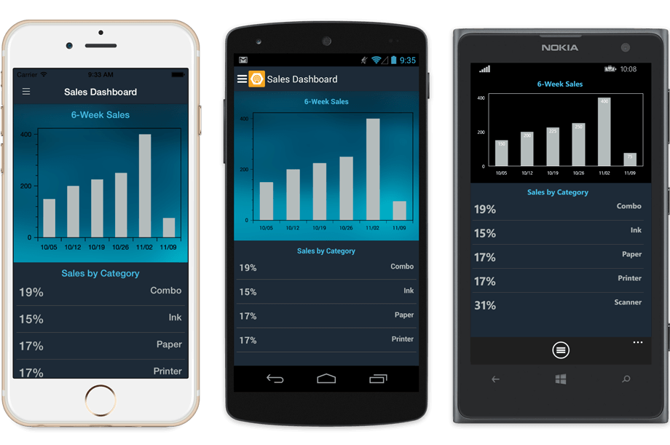
XAMARIN

Slide 3
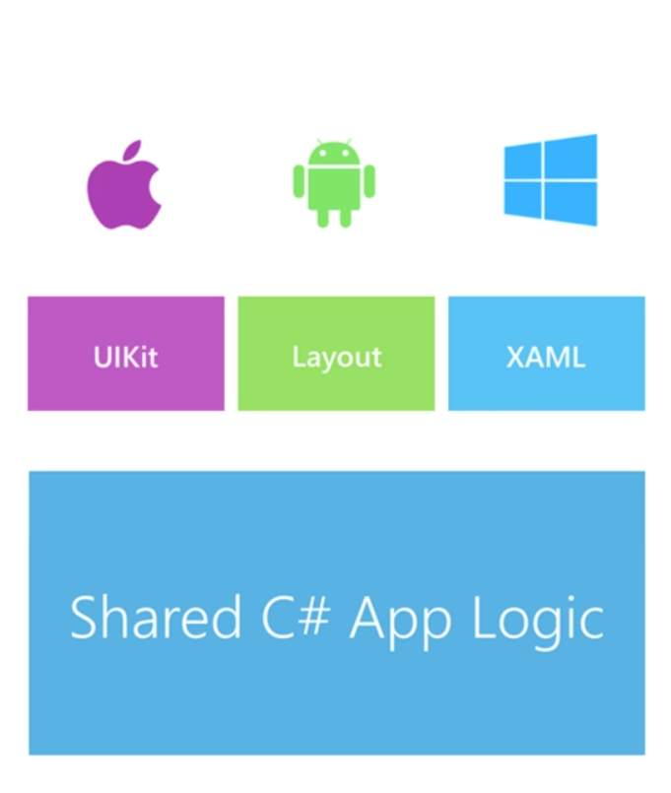
Xamarin

Slide 4
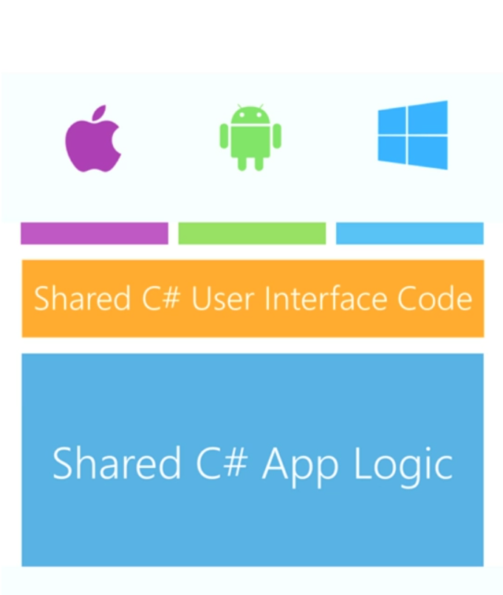
Xamarin

Slide 5
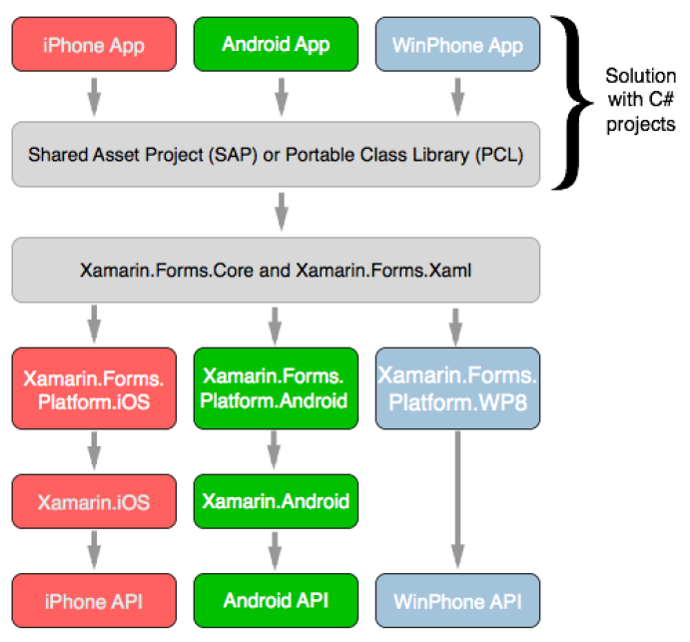
Xamarin

Slide 6
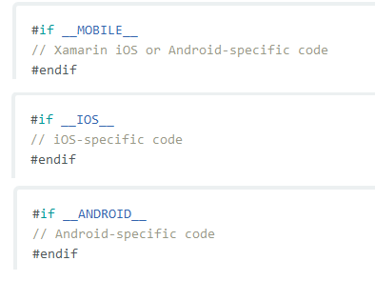
Xamarin

Slide 7
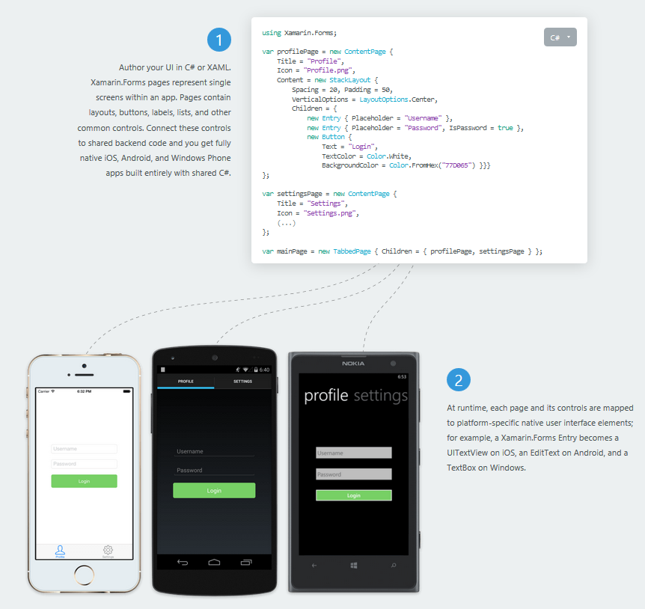

Slide 8
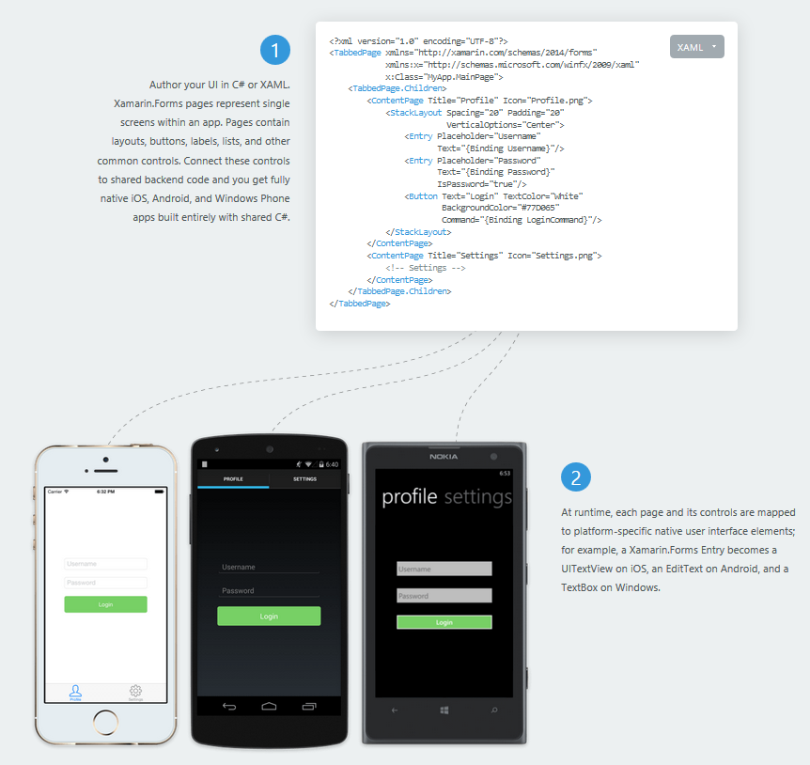

Slide 9



Slide 10
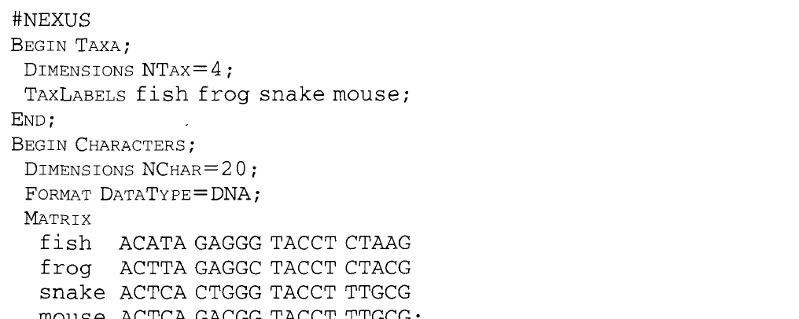


NEXUS
PhyloXML
XAML

